Slide 1
Video interactivo por: Julián Pérez valencia
Para el video interactivo se me habían ocurrido muchas ideas, algunas de ellas un poco extrañas, pero luego de tener más claridad sobre las pautas quise hacer un video en el cual cuente y muestre actividades que llevo a cabo en mi vida cotidiana, y de las cuales disfruto.

Slide 2
Video interactivo
Primero quise grabar una escena mostrando afuera del lugar donde vivo, dando un poco de datos sobre mí, para así continuar mostrando un poco mis mascotas, con las cuales convivo día a día y son una gran parte importante de mi vida, así que doy la opción a conocer a mi perra y a mi gata.
Después de haberlas mostrado brevemente y haber dicho un poco sobre ellas, explico la importancia que tiene la música en mi vida, y al ser esta algo tan importante, sea cual sea la opción escogida anterior mente, perra o gata, a continuación sigue un video en el cual me encuentro tocando guitarra, doy la opción de escoger ver como tocaba cuando empecé con el instrumento, y como toco actualmente, para esto tengo 4 videos distintos para satisfacer los caminos a escoger.

Slide 3
Video interactivo
Como parte final del video, y la parte en la que me tome mas tiempo editando, explico que una de mis actividades favoritas es jugar videojuegos, por lo cual grabe unos gameplay de mis juegos favoritos (Far cry 4 y World of Warcraft). Para la edición de estos videos emplee adobe affter effects.

Slide 4
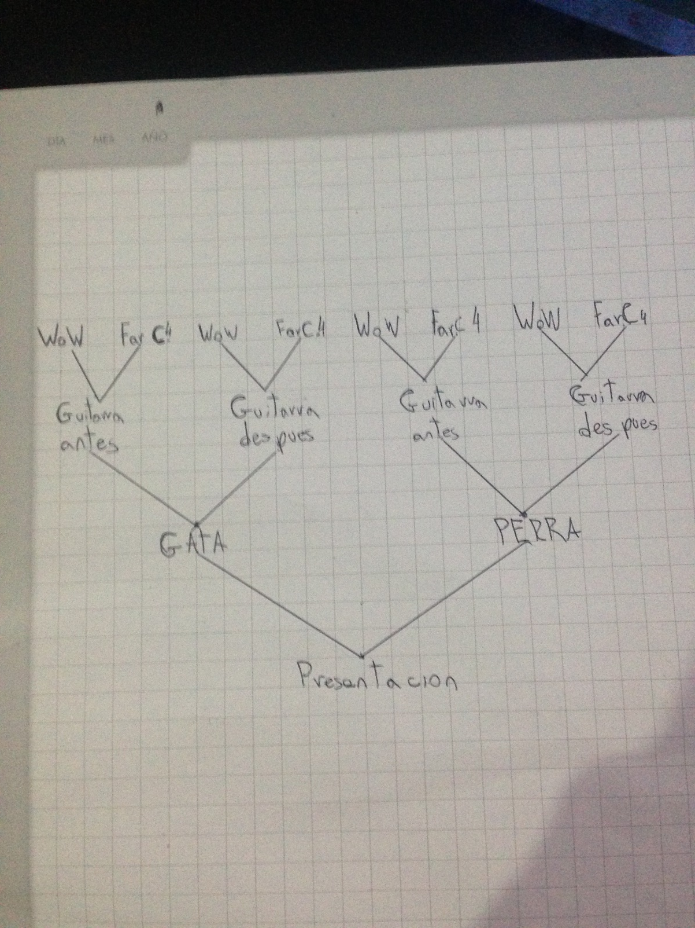
Mapa de ideas

